Slide 1

information parents services de tÉlÉorientation
PALIER 3ème
« Phase PROVISOIRE »
Ce guide présente le déroulement de la saisie des vœux d’orientation, avec des explications concernant les différentes rubriques à renseigner pour la
« PHASE PROVISOIRE »

Slide 2
CALENDRIER DE LA PROCEDURE D’ORIENTATION
CALENDRIER 2022-2023 DES OPERATIONS D’ORIENTATION
◆
Dès maintenant
Je saisie mes intentions provisoires
❖
APRES LE CONSEIL DE CLASSE DU 1er SEMESTRE
Je prends connaissance de l’avis provisoire du conseil de classe
⬥
A PARTIR DU 09 MAI
Je saisis mes choix définitifs

APRES LE CONSEIL DE CLASSE DU 2èmE SEMESTRE
Je donne une réponse à la proposition d’orientation du conseil de classe

Slide 3
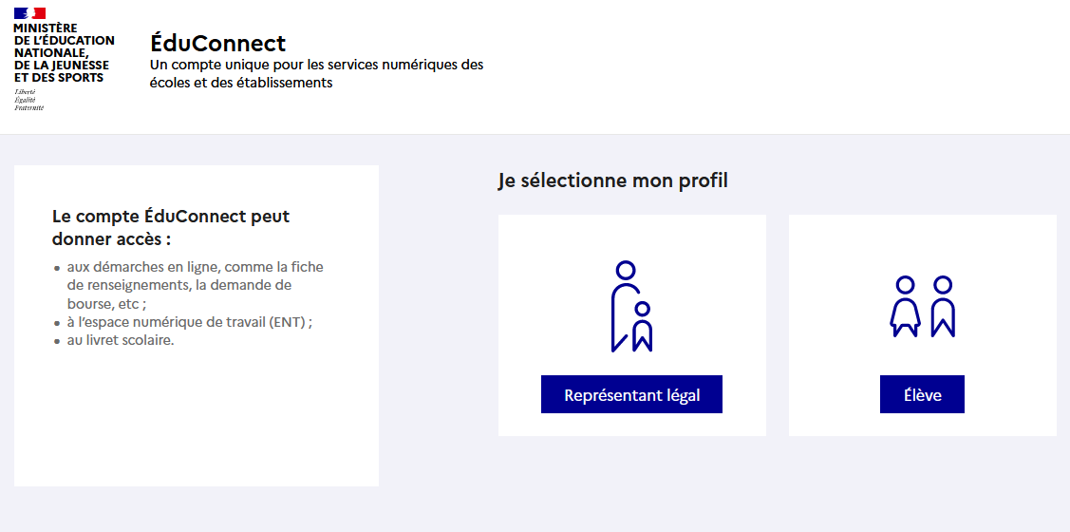
SE CONNECTER A « SCOLARITÉ SERVICES »
Réaliser la saisie Informatique des Vœux d’orientation
Saisir l’adresse suivante : https://educonnect.education.gouv.fr
Je me Connecte
Avec mes Identifiants EDUCONNECT (les mêmes identifiants qui me permettent d’accéder à l’ENT et à pronote)
Je clique sur le profil « Représentant légal »
Un seul parent responsable peut effectuer la saisie et la modification
Le second parent sur son compte propre est en « lecture seule »

Slide 4
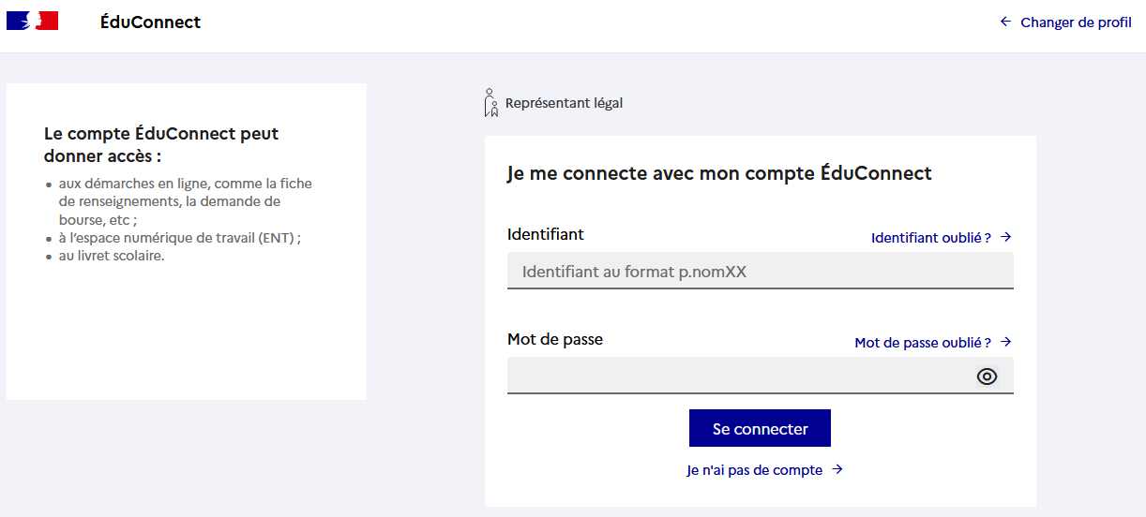
SE CONNECTER A « SCOLARITÉ SERVICES »
Connexion avec EduConnect :
Je saisie mon identifiant et mon mot de passe.
Si je n’ai pas de compte, je crée mon compte (voir la procédure qui se trouve sur le site du collège « connexion ENT/Pronote »).

Slide 5
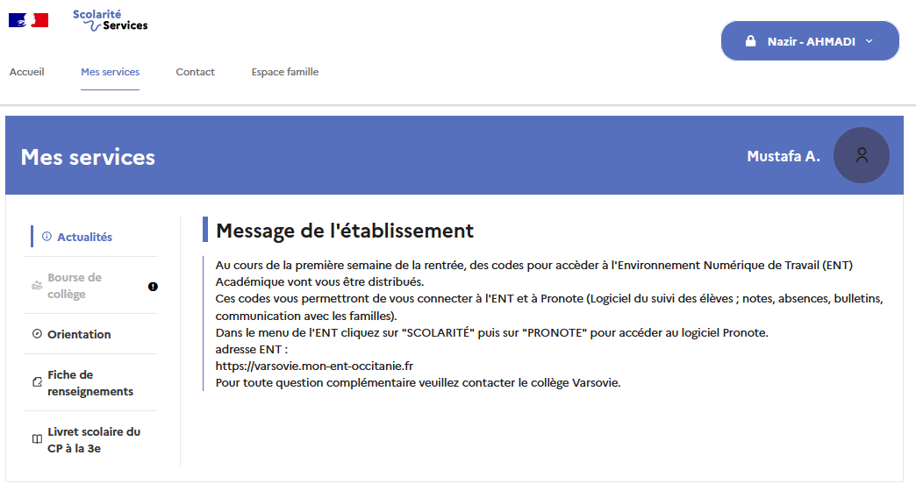
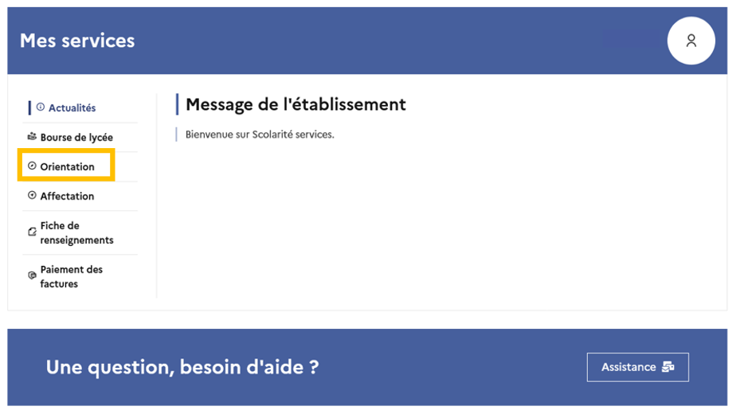
SE CONNECTER A « SCOLARITÉ SERVICES »
Prénom / Nom
Prénom élève
Lorsque j’arrive sur le portail, je clique sur l’onglet « ORIENTATION ».

Slide 6
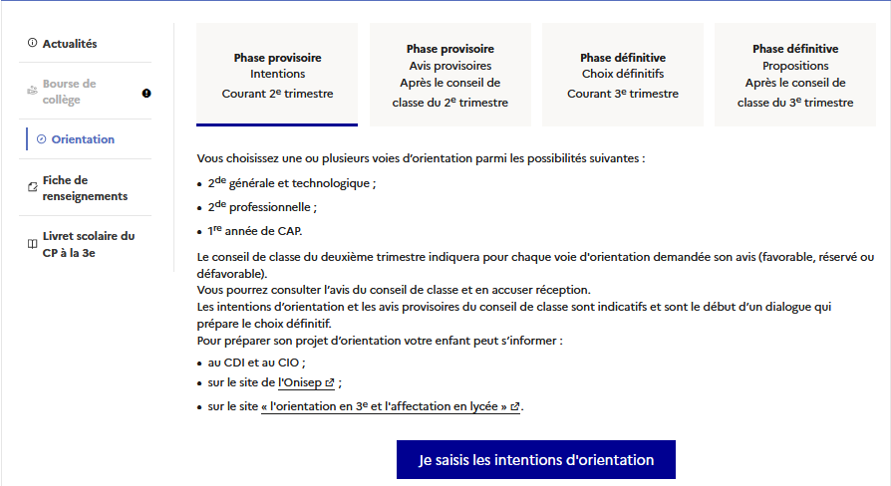
SAISIR LES AVIS PROVISOIRES
PHASE 1 : VOUS DEVEZ SAISIR LES AVIS PROVISOIRES
Je saisis les intentions d’orientation

Slide 7
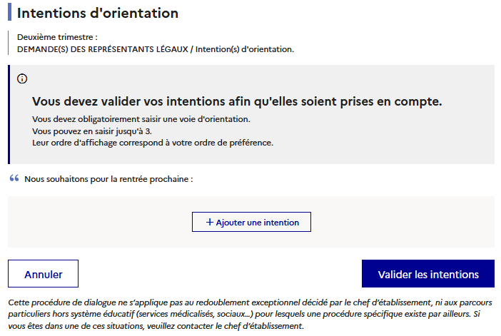
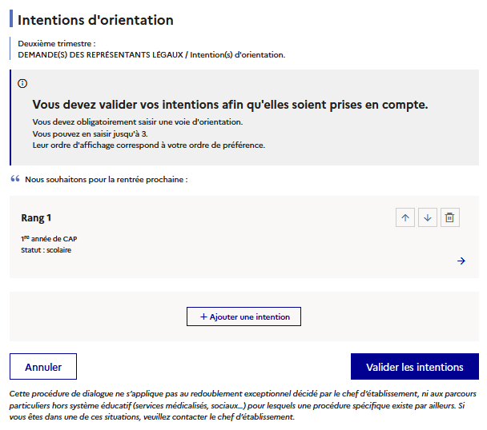
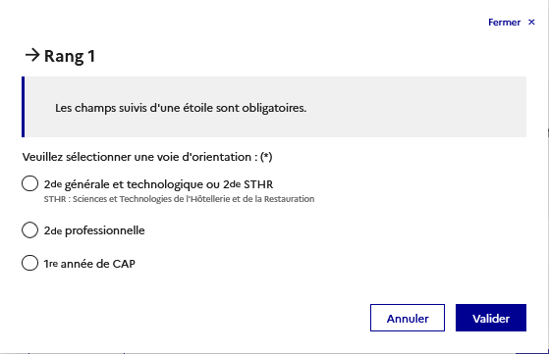
SAISIR LES AVIS PROVISOIRES
J’ajoute une intention d’orientation
Je sélectionne une voie d’orientation et je valide
L’intention saisie apparaît, je peux en ajouter d’autres et/ou valider

Slide 8
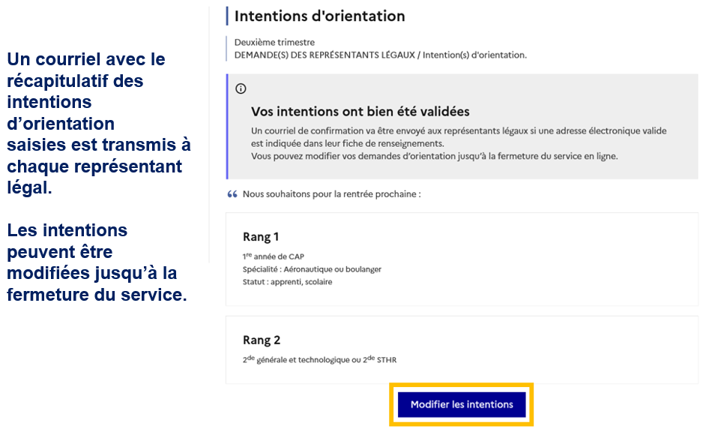
SAISIR LES AVIS PROVISOIRES
Seul le parent qui a saisi peut effectuer les modifications avant la fermeture de la plateforme
Le second parent a accès aux intentions en lecture seule

Slide 9
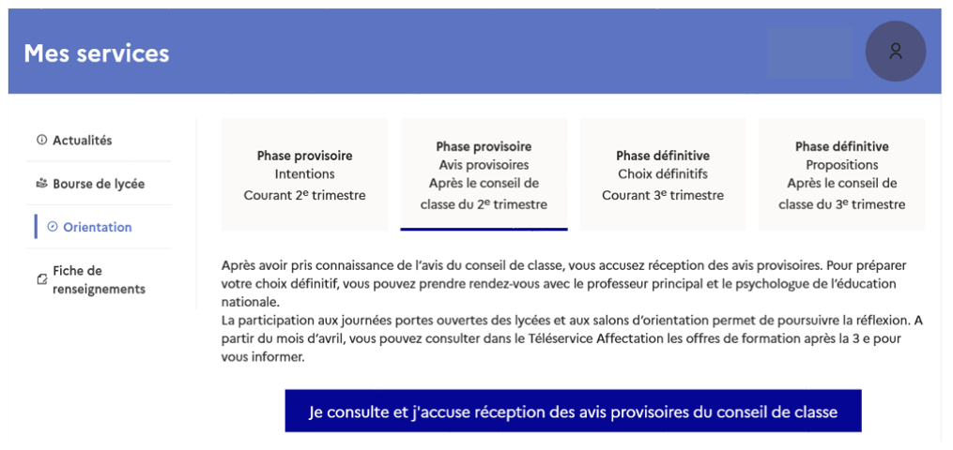
ACCUSE RECEPTION DES AVIS DU CONSEIL DE CLASSE
A l’issue des conseils de classe (fin mars), vous devez vous connecter pour connaître l’avis provisoire donné par le conseil de classe
L’accusé de réception des avis du conseil de classe pourra être effectué indifféremment par l’un ou l’autre des représentants légaux.
En cas de problèmes rencontrés l’établissement vous accompagne, contactez :
- le professeur principal par l’intermédiaire de pronote ou la direction du collège
- Ou le collège par mail ce.0110665n@ac-montpellier.fr

